Slide 1
Design of a visible-light spectroscopy clinical tissue oximeter
David A Benaron 1, Ilian H Parachikov, Wai-Fung Cheong, Shai Friedland, Boris E Rubinsky, David M Otten, Frank W H Liu, Carl J Levinson, Aileen L Murphy, John W Price, Yair Talmi, James P Weersing, Joshua L Duckworth, Uwe B Hörchner, Eben L Kermit
Advisor: Prof. Kung-Bin Sung
Speaker: Jia-Rong, Luo
Date:2023/10/25
1
Notes:
可見光光譜臨床組織血氧儀的設計

Slide 2
Table of contents
01
02
03
04
Introduction
Methods
Results
Discussion
2

Slide 3
01
Introduction
3

Slide 4
Analysis Software
1
Tissue oximetry, unlike pulse oximetry, is sensitive to the inadequacies in local blood flow.
2
Hypothesize that a limiting factor in the clinical adoption of tissue oximetry is the very use of near-infrared spectroscopy NIRS itself.
3
Development of a quantitative clinical tissue oximeter suitable for use in small, locally acting probes, catheters, and needles, that is based on visible light spectroscopy VLS.
4
Notes:
本論文開發了一款臨床用可見光光譜組織血氧儀（VLS）。與目前已核准的近紅外光譜（NIRS）或脈搏氧飽和度（SpO2%）測量方法不同，VLS採用局部吸收、層穿透的可見光（475至625奈米），用於監測微血管血紅蛋白氧吸收度（StO2%），可整合到治療導管和探針中
1組織血氧儀測定針對局部血流不足，非常敏感，這是導致中風、心臟衰竭、週邊血管疾病和許多器官功能障礙等臨床治療的基礎。本人們預計這一優勢將推動其在臨床中的廣泛應用；然而，組織氧合測定在臨床中的使用仍然很罕見。
2假設限制組織氧合測定在臨床應用中的發展的一個因素是使用近紅外光譜（NIRS）本身。近期的醫療器材成功趨向於侵入性導管，透過在小範圍組織內部局部作用來實現治療功效，例如支架、心臟和神經外科導管以及熱消融電極。相較之下，NIRS，通過廣泛的感測器發射和檢測，以到達大腦和前置等內部組織
3報告了基於可見光譜,一種適用於小型、局部作用的導管和針頭的定量臨床組織血氧儀

Slide 5
02
Methods
5

Slide 6
VLS Oximeter Design
Quantitative microvascular hemoglobin oxygen saturation measurement
1
3
Clinical ease of use
Clinical
Design Goals
The ability to operate embedded into therapeutic catheters
Fast response times facilitating interventional procedures.
2
4
6
Notes:
VLS 脈搏血氧監測儀設計
主要的臨床設計目標包括：1. 定量微血管血紅蛋白氧飽和度測量，2. 能夠嵌入治療導管中操作，3. 臨床易用性，4. 快速響應時間以促進干預性程序。
我們配置了一個 CCD 分光光度計，使其對可見光敏感。檢測器由 2048 個元素組成，寬度為 12.5 微米（中心到中心 14 微米），像素面積為 200 微米。未使用的前導和尾隨箱用於估計每個積分時間（5 毫秒至 1 秒）的暗計數和偏移電壓。靈敏度在 600 納米時為 0.03 飛珍/計數（每個像素的 86 個入射光子/像素 1 計數），但考慮到光纖耦合（35%）、光柵效率（70%）和光子捕獲（多次散射光線的 12 度入射半角的 0.6% 效率），這一數值降至每 50000 個光子 1 計數。這產生了 2 pW 到 16 nW 的線性光子計數，入射到檢測器光纖上。

Slide 7
Analysis Software
1
Spectral standards were provided in software-readable Windows® INI files.
2
Standards were then used to solve for the concentration of each standard spectrum in the tissue using a scatter-corrected least-squares matrix fit on native or differential measured spectra.
3
Iterative feature stripping allowed for complex analysis.
7
Notes:
光譜標準以軟體可讀取的 Windows® INI 文件提供。對於血氧檢測，提供了血紅蛋白標準（氧化、脫氧和氧化鐵種類）。
收集光譜的整數波長對齊校正了系統之間的光柵差異。然後使用這些標準來解決組織中每個標準光譜的濃度，
使用微分測量的光譜進行散射校正。迭代特徵擷取進行複雜的分析

Slide 8
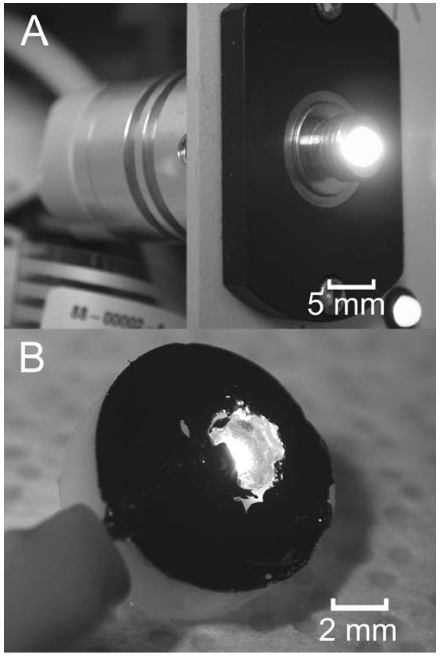
Light sources developed
A:
A small but intense light source
B:
A broadband, low thermal-transfer LED light source
8
Notes:
首先，我們開發了一個高強度的光纖耦合鹵素燈光源（見圖1a）。
(在這個系統中，燈泡外殼中的集成鏡片，距離燈絲僅幾毫米，將光耦合成一束平行光，而一個反向的光束擴展器（數值孔徑0.55，焦距mm）通過一個空氣間隙與燈泡隔離以實現熱隔離，將光聚焦成一束平行光直接射向光纖端面。減少從燈絲到鏡片的距離允許使用較短的焦距和較高的數值孔徑鏡片，使光纖截取到更多的發射光。)
其次，我們開發了一種白光LED光源，可直接集成到探針中，以實現高效的光耦合並減少傳輸損耗（見圖1b）。
(由於寬頻LED主要在所需波段內發射，它運行效率更高，允許冷卻操作並使組織和光源更接近。這種接近進一步提高了光傳輸的效率，因為不再需要窄孔耦合光纖。LED還允許將燈泡以低成本的電氣連接到監測器，而不需要光纖連接，甚至如果在探針中嵌入一次性電源，則根本不需要電氣連接。)

Slide 9
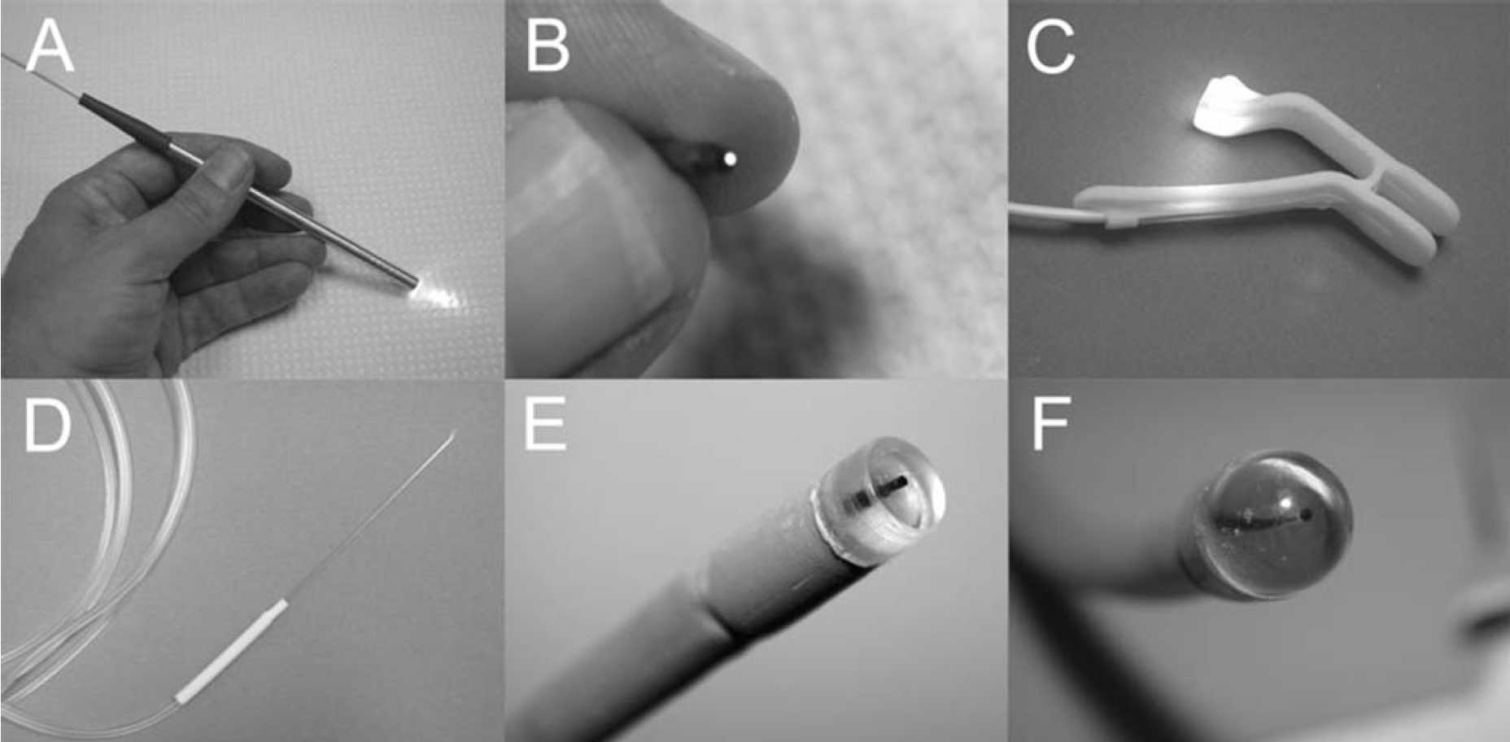
Clinical probes used in human trials
hand-held wand
endoscopic catheter
clip-on buccal probe
needle probe
Esophageal
Monitoring catheter
Flexible colonic
probe
9
Notes:
探針設計的目標是實現可互換性，允許不同的治療導管和探針連接到血氧測定儀上
A這些探針包括一個6 x 200毫米的手持式探針，用於神經外科、整形外科、心臟外科和血管外科應用，這裡用於皮膚研究
B一個直徑2毫米的內窺鏡導管，設計用於侵入性研究，這裡用於人體胃腸黏膜研究
C一個夾子探針，設計用於頰部放置
D一個27號針探針，用於腫瘤血氧測定和化療水平估算
末端發光的針狀探針在空氣中容易受到顯著的串擾影響，通常是由於光散射穿過針頭端部引起
E一個直徑5毫米的食道監測導管，這裡用於人體胃腸研究
F一個直徑12毫米的柔性結腸探針，用於人體胃腸研究

Slide 10
Calibration Standards
Hemoglobin standards.
Calibration sets
We developed calibration caps of known optical characteristics for each probe
The reflectance, stability, flatness, and reproducibility
of these standards were
measured and compared
We compared published spectra to spectra we measured in vivo and in vitro
Differences between these spectral sets were not significant under differential analysis
10
Notes:
血紅蛋白標準。我們將已發表的光譜與我們在體內和體外測量的光譜進行比較。然而，這些光譜集之間的差異不顯著，(如後文所述，在血紅蛋白溶液的分析中，使用一個光譜集相對於另一個光譜集，血氧飽和度的平均差異為0.6%。)
校準集。我們為每個探針開發了已知光學特性的校準帽。我們評估了先前報導的五種標準化方法：
已校準的介入脂肪溶液
硬的Delrin或樹脂塊，帶有插入針探針的孔（帶或不帶耦合液體）
軟的矽烷或室溫硫化（RTV）矽橡膠混合物加入二氧化鈦散射劑和碳粉吸收劑
紙纖維
商業反射標準。
這些標準的反射率、穩定性、平坦度和重現性都經過測量和比較

Slide 11
Ex Vivo Methods
Dye concentration tests
Hemoglobin solution
Deoxygenation of free hemoglobin
Hemoglobin concentration was estimated by transmission
spectrophotometry
Saturation was calculated and compared to published sigmoidal hemoglobin oxygen binding curves.
Data were analyzed for the effect of scattering on apparent dye absorbance, and for the variation between actual and calculated dye concentrations
11
Notes:
由於VLS探針設計用於在散射組織中工作，所以在染料溶液中*添加了20%的LipoSyn™)，使脂肪/水的最終濃度為1%到4% v/v。數據被分析以瞭解散射對顯示染料吸光度的影響，以及實際和計算染料濃度之間的變化。
血紅蛋白濃度是通過透射分光光度法估算的。然後，將該溶液稀釋至pH7.4緩衝鹽水中的50 µM，以匹配對組織中的血液含量的合理估計（使用氧飽和溶液在576 nm處的吸收峰，ε=0.0139 cm/µM）。可見光譜被記錄下來。
血紅蛋白脫氧在數據分析過程中，持續記錄pO2以進行交叉參考；脫氧過程需要1小時。根據血紅蛋白氧結合曲線，計算並比較飽和度。

Slide 12
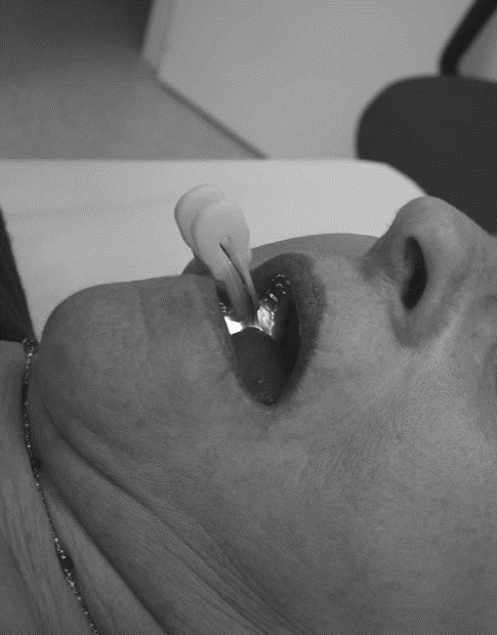
In Vivo Methods
The goal of these in vivo tests was to demonstrate that the expected VLS spectral features were seen in living subjects
Surface oximetry
skin
Mucosal oximetry
The inner surface of the gastrointestinal tract
Buccal oximetry
The inner surface of the cheek
12
Notes:
VLS氧合測定是使用臨床探針在每個受試者的皮膚以及頰部、食道、胃、腸道和/或結腸等黏膜表面進行的記錄。
(對皮膚進行了一系列的非侵入性氧合測定
對胃腸道內部表面進行了一系列的非穿透性、反射性氧合測定，這是在常規內視鏡檢查期間完成的)
在計劃的心臟骤停期間，測量了頰部內部表面的氧合情況。在心臟手術期間，組織血氧測定儀和脈搏血氧測定儀收集數據的時間百分比進行了監控
這些體內測試的目標是證明預期的VLS光譜特徵在活體受試者中是可見的，從而確認VLS可以準確記錄來自人類受試者的光譜信息

Slide 13
03
Results
13

Slide 14
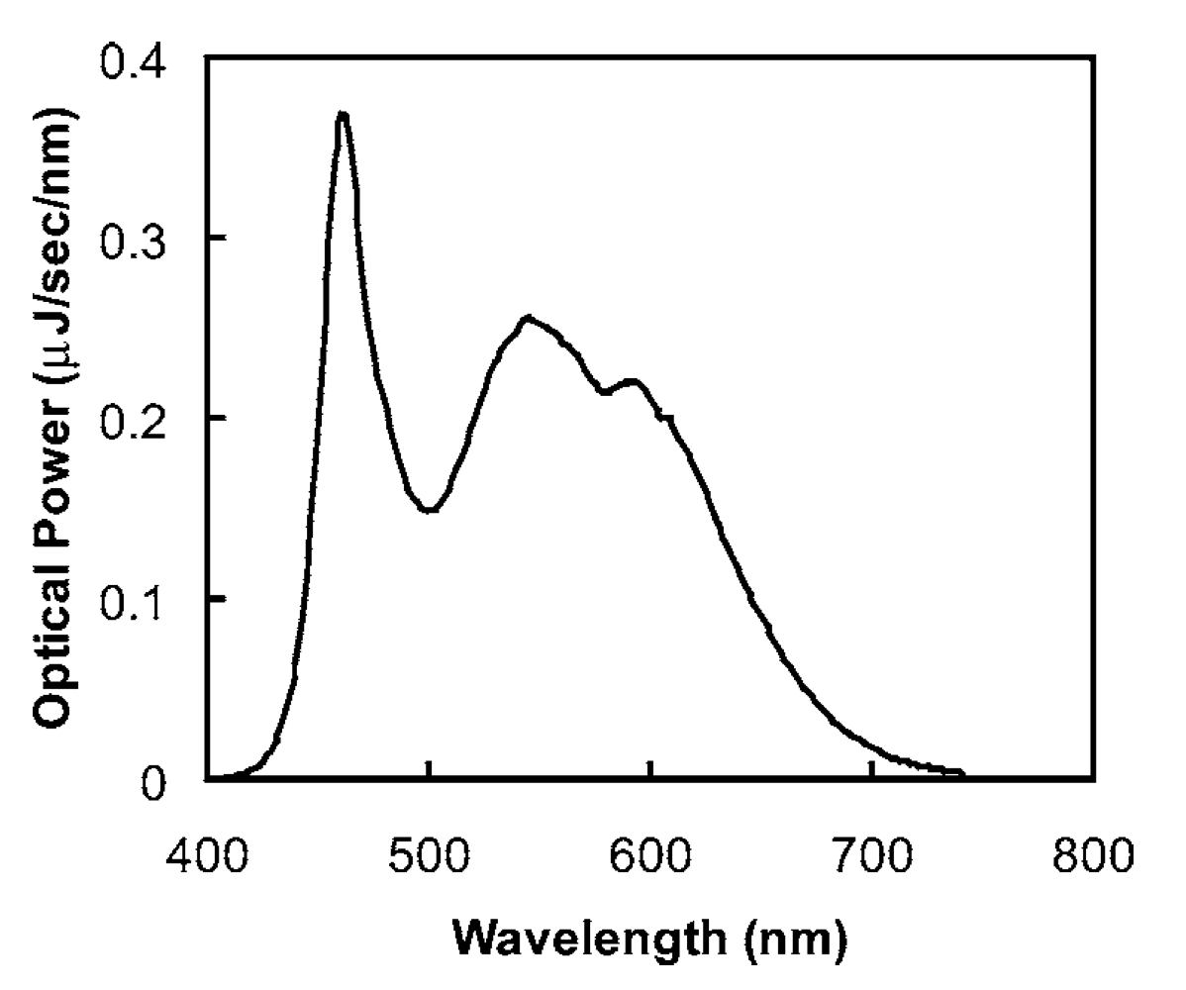
Light source performance
Halogen lamp source visible light
Inside the bulb and close to the filament, allowed for a 10 to 45 fold improvement in light collection
The cool LED light
Despite a much lower light density of the LED source, due to the larger effective aperture achieved through direct illumination
Output of the phosphor-coated blue LED
14
Notes:
鹵素燈光源在燈泡內部且靠近燈絲的位置加入整合鏡頭，可以實現光收集的10到45倍提高
冷光LED照明組織嵌入到頰部探針中時的光譜顯示在圖中，該測試用於測試發光裝置的眼睛安全性，其中光通過一個3.5毫米的縫隙並在100毫米的距離處進行測量。藍色LED的峰值發射波長為463納米，而螢光體產生的疊加寬帶峰值將照明範圍擴展到700納米以上。
儘管LED光源的光密度較低，但由於透過直接照明使其可見光傳遞量比鏡頭耦合的鹵素燈泡高出3倍。

Slide 15
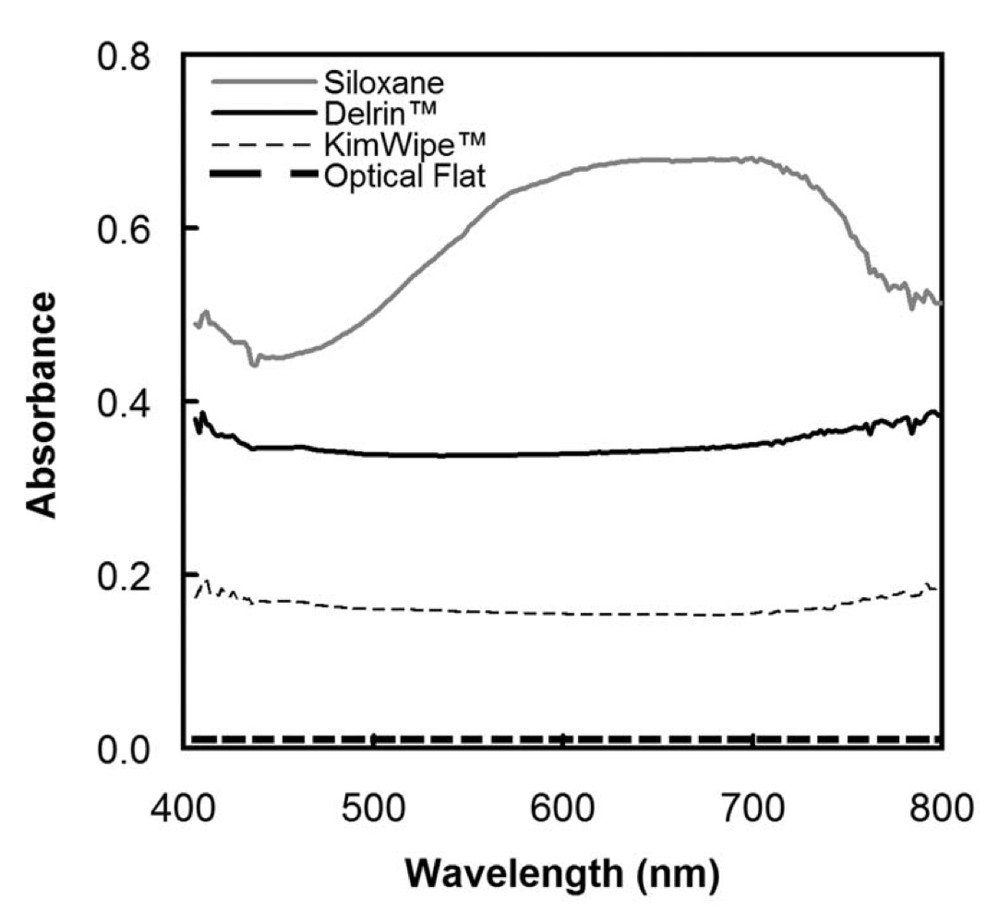
The spectral flatness of the reference materials tested
Reflectance standards and probe calibration
The spectral flatness and total reflectance of the tested standards
The noncontact and surface contact probes were best calibrated using dully surfaced diffuse reflectance materials,
which reduced specular reflections
The invasive needle probes, demonstrated large variations in
coupling to solid standards
15
Notes:
非接觸和表面接觸的探針最好使用表面光滑的漫反射材料進行校準，這樣可以減少鏡面反射，使測量角度對標準化的重要性降低，並且反射強度的再現性良好
測試的參考材料的光譜平坦度。絕對
參考是光學平坦的 NIST 可追蹤漫反射光譜標準。
所有其他標準均表現出一定程度的光譜響應。小纖維紙標準，例如厚的定量濾紙或商業無塵擦拭紙，是最一致且易於製作的
標準。

Slide 16
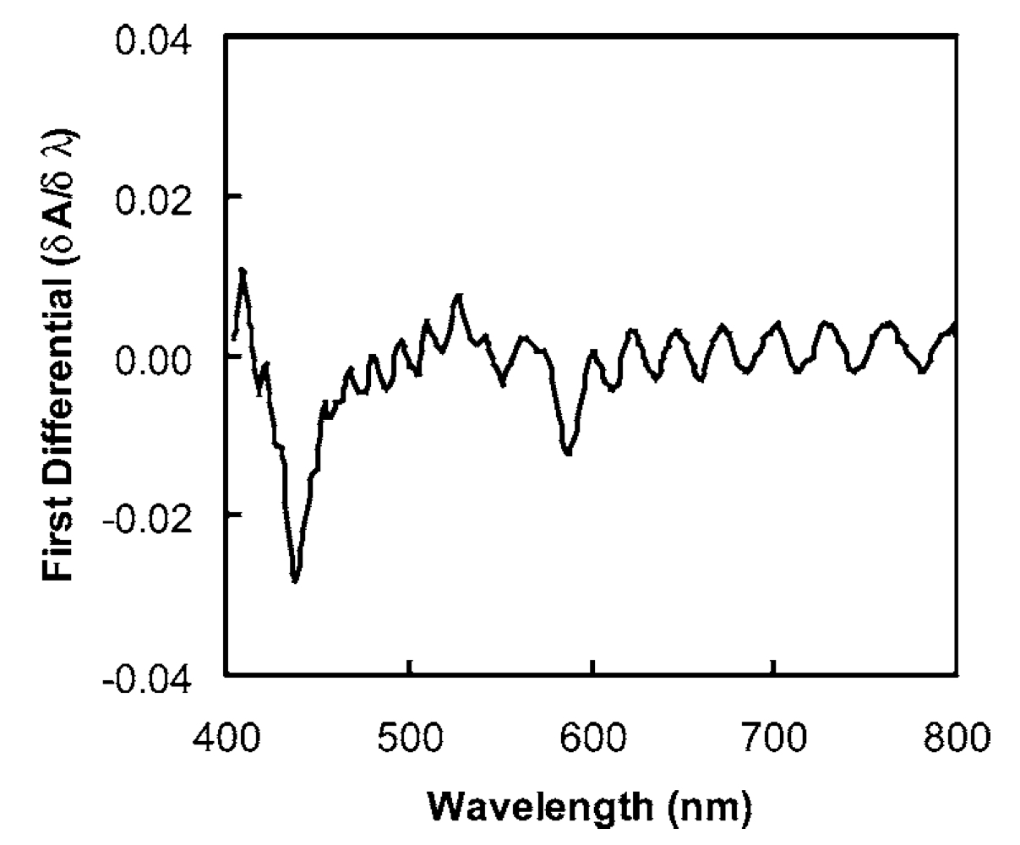
Oscillations from liquid Intralipid-based standards
Lipid-based aqueous standards also produced unpredictable wavelike variations in the reference curves, especially after the lipid samples were left standing
16
Notes:
侵襲性針狀探針，與表面接觸探針不同，對固體標準的耦合表現出明顯變化。液體標準產生較少變化（平均強度的0.2%）。然而，基於脂質的水溶性標準在留置後也產生了不可預測的波動變化，尤其是在脂質樣品留置後。這些波動，歸因於類似米氏散射效應，引入了參考光譜中的錯誤，然後傳入臨床測量中。

Slide 17
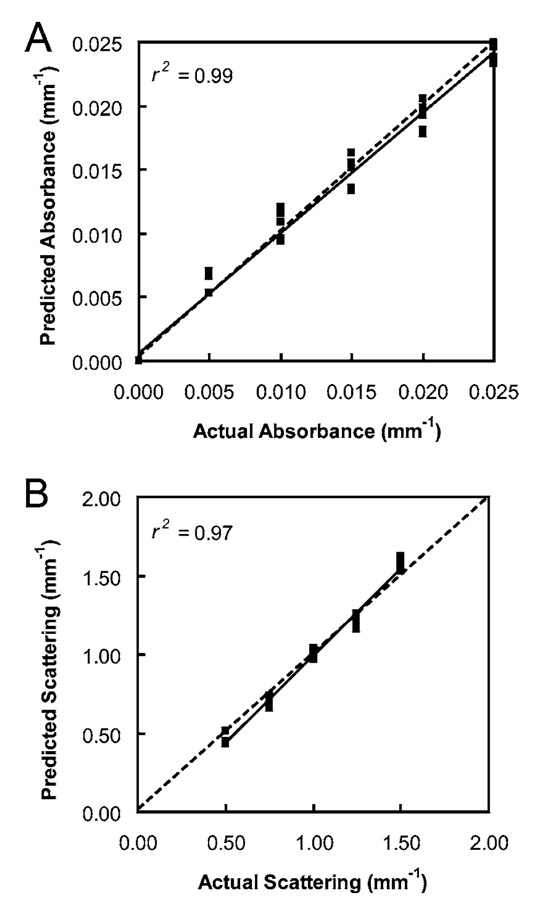
Predicted versus actual absorbance and scattering plots.
The spectral effects introduced by scattering were reduced by use of differential spectroscopy.
Emphasizes nonlinear effects over the baseline offset and exponential effects induced by scattering and variations in the coupling.
17
Notes:
散射引入的光譜效應可通過使用微分光譜學來減小。
預測與實際吸光度和散射圖。計算染料濃度是獨立於散射的
用於一系列脂質和染料濃度，旨在覆蓋預期值的生理範圍體內組織
兩種染料的濃度之比，用於組織血氧測量中的飽和度的確定模型，在大多數組織中見到的散射系數範圍內是獨立於散射的（比例=0.550±0.020，方差為3.6%）。這表明，比例測量，如血紅蛋白飽和度，應穩定並且不受體內監測組織的影響。

Slide 18
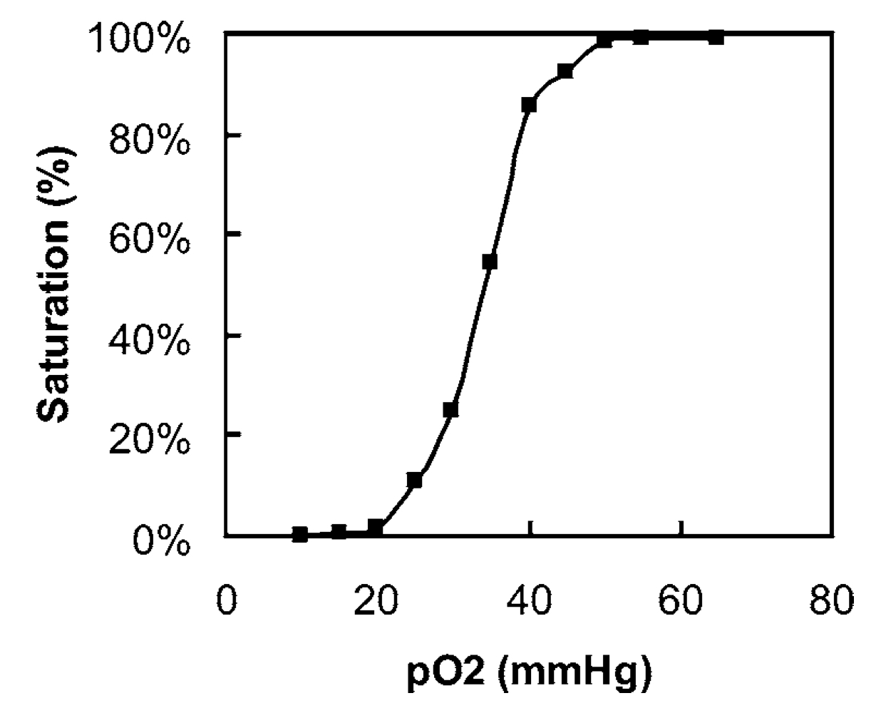
Deoxygenation binding curve as measured using VLS
The measured spectra of oxygenated and deoxygenated hemoglobin compare well to published values.
A plot of calculated hemoglobin saturation versus measured electrode pO2 demonstrates an oxygen dissociation curve with the expected sigmoid shape
18
Notes:
氧合和脫氧血紅蛋白的測得光譜與已發表的數據相當一致
計算的血紅蛋白飽和度與測得的電極pO2之間的圖表顯示出預期的S形氧解離曲線形狀
使用 VLS 測量的脫氧結合曲線。這
測量 p50，即 50% 血紅素飽和的點
氧氣的壓力為 35 毫米汞柱。人類血紅素的預期 p50
pH 6.6、無 2,3-DPG、pCO2 條件下為 33±2-mm Hg
=0.6毫米汞柱，20°C。

Slide 19
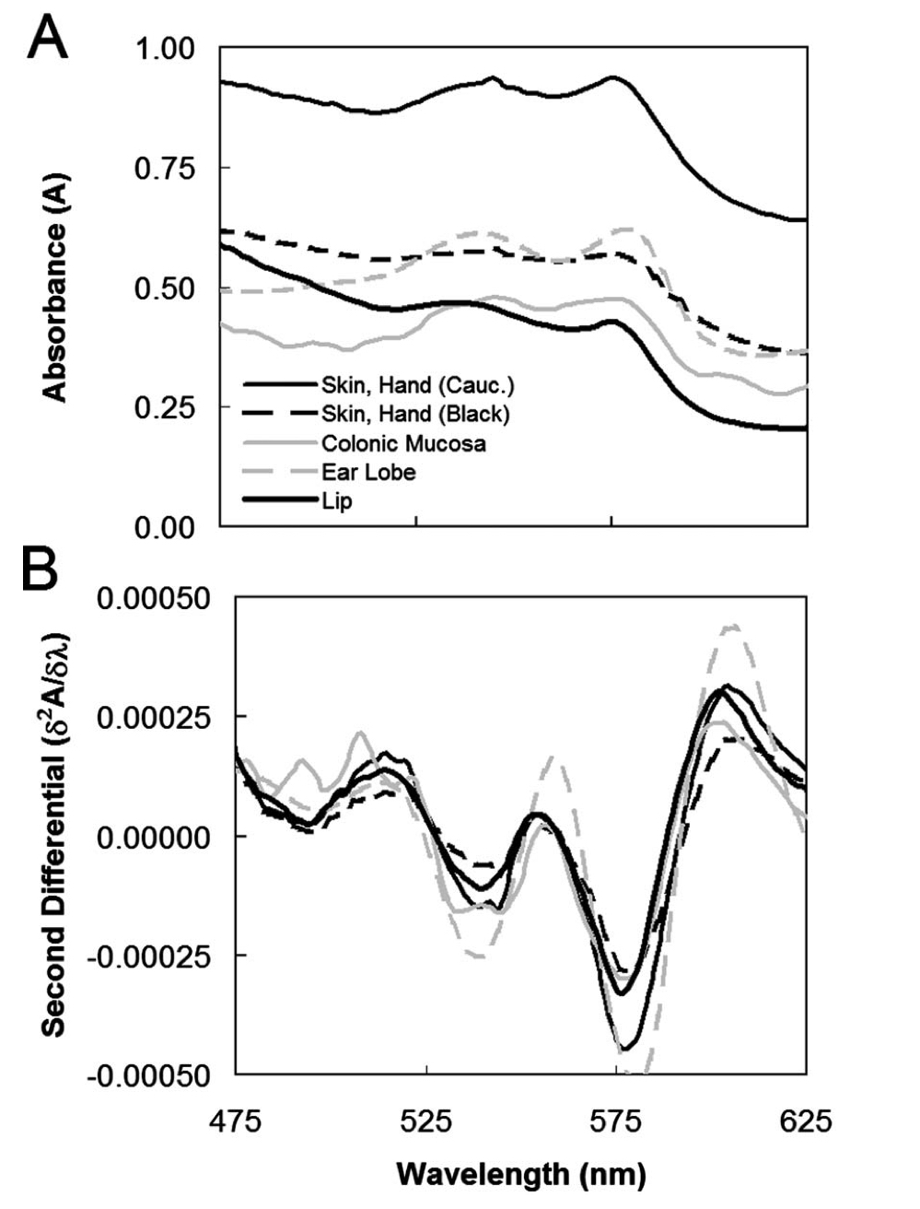
Differential spectroscopy applied to in vivo spectra
The spectral signals recorded from noninvasive measures on
the hand of a Caucasian subject,
the dorsal hand of an African
American subject, on the ear
lobe of a Caucasian subject, the
lip of a Caucasian subject, and
the colonic mucosa of a human
subject undergoing endoscopy.
19
Notes:
從高加索人手部、非裔美國人手背、高加索人耳垂、高加索人唇部和正在接受內視鏡檢查的人類呼吸道呼吸道上採集的非侵入性測量的光譜訊號
a 吸光度圖顯示體內測量的人體組織中不同的基線和斜率。
b 二次微分圖消除了大部分基線變化，並增強了非線性光譜特徵，使得來自不同組織的血紅蛋白峰基本上重疊。
注意結腸黏膜光譜中的 480 至 520 nm 特徵在微分圖中看得更清楚。
如圖9a所示。個光譜需要25到45 毫秒來收集。訊號顯示了絕對反射強度、背景化妝品和血紅蛋白訊號強度方面的相當大的變化。基於假設存在的血紅蛋白和化妝品的成分能解釋了大部分觀察到的光譜形狀（使用吸光度學降低了背景變化和吸氣度（如圖9b所示），在同一皮膚樣本上重複測量吸氣度，從吸光度的2.7%計算吸氣度一階積分的1.5%和二階積分的1.3%。
a 吸光度圖顯示體內測量的人體組織中不同的基線和斜率。 b 第二微分圖消除了大部分基線變化，並增強了非線性光譜特徵，使得
來自不同組織的血紅蛋白峰基本上重疊。
注意結腸黏膜光譜中的 480 至 520 nm 特徵在微分圖中看得更清楚。

Slide 20
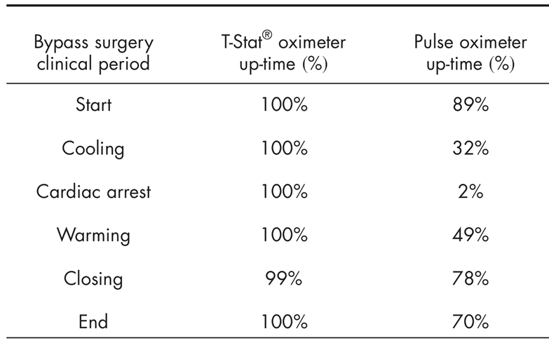
Percent up time of T-Stat® oximeter versus pulse oximeter during cardiac surgery
20
Notes:
氧合測定儀與脈搏氧合測定儀在心臟手術期間的運行時間百分比。在每個5秒間隔內至少記錄了一個有效數據點的百分比。
在人类心脏手术研究中，系统在心脏手术的不同阶段的运行时间如表1所示。在这些研究中，VLS脉搏血氧监测仪的停机时间很短。与脉搏血氧监测不同，手部或身体运动不会干扰VLS脉搏血氧监测仪收集光谱数据和报告血氧结果的能力。

Slide 21
04
Discussion
21

Slide 22
VLS vs. NIRS
1
A major advantage of VLS over NIRS is that it enables highly stable, small volume oximetry measurements in tissue
2
The use of VLS allows clinical oximeter probes to be formed into small probes, clips, internal catheters, or needles and deployed in vivo.
3
VLS measures small, subsurface tissue volumes while NIRS measures larger, deeper volumes of tissue, VLS can answer different clinical questions than NIRS, and may in fact be complementary to NIRS.
22
Notes:
VLS相對於NIRS的一個主要優勢在於，它可以在組織中進行高度穩定、小體積的血氧測量，是發展光譜治療導管和焦點的關鍵步驟。
使用VLS可以製作臨床血氧儀探針，形成小探針、夾子、內部導管或針頭，並在內部安裝
由於VLS測量較小的表層組織體積，而NIRS測量更大、更大的組織體積，因此VLS可以回答NIRS的臨床問題，
並且實際上可能是NIRS的補充。VLS在血管手術中的兩個檢測、 RF消融腫瘤治療、胃腸內視鏡檢查等領域已經取得了臨床成功。

Slide 23
Thanks
23

